Slide 1

ỦY BAN NHÂN DÂN QUẬN LONG BIÊN
TRƯỜNG MẦM NON THẠCH CẦU
PHÁT TRIỂN THẨM MỸ
Chủ đề: Bản Thân
Đề tài: Sáng tạo từ bàn tay bé
Lứa tuổi: 4-5 tuổi
Giáo viên: Nguyễn Thị Nhị

Slide 2
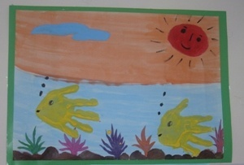

Slide 3
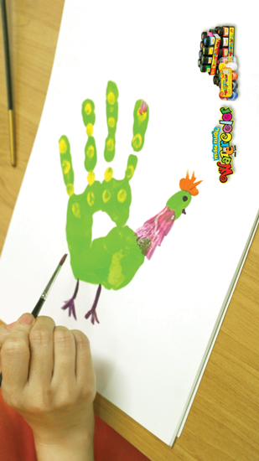

Slide 4
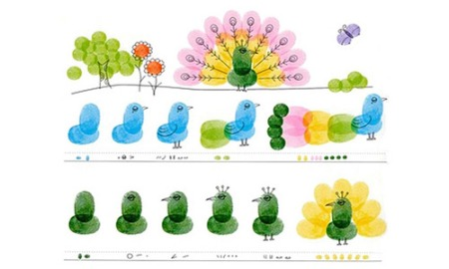

Slide 5
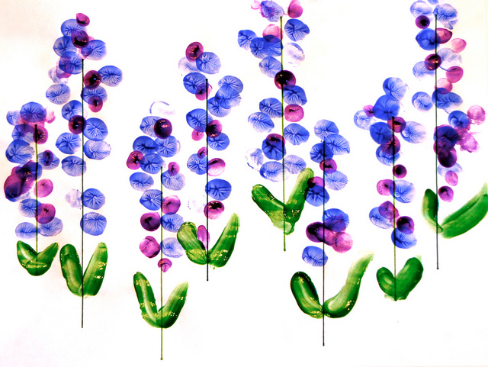

Slide 6
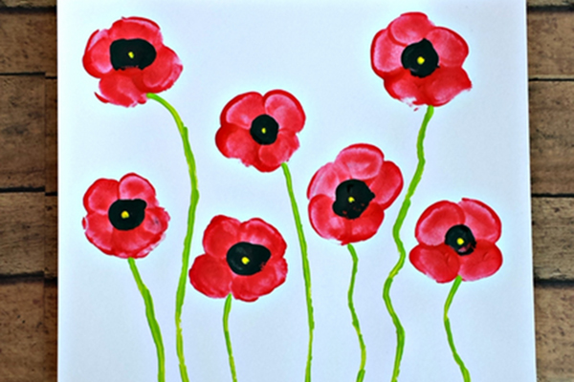

Slide 7
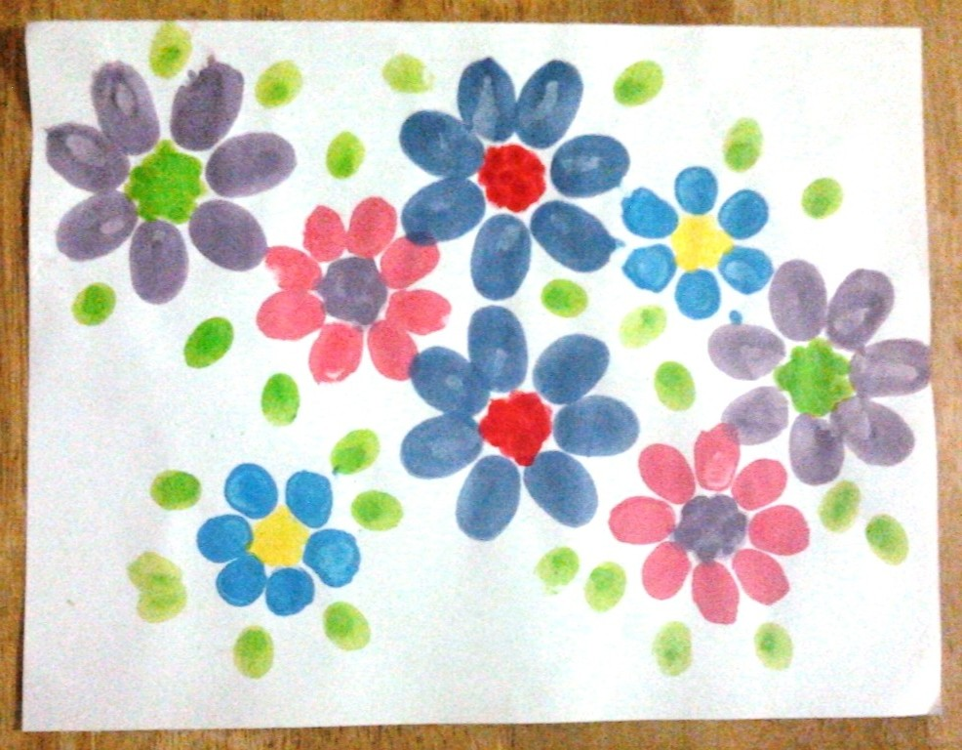

Slide 8
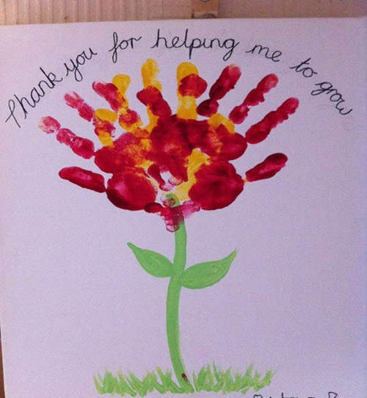

Slide 9
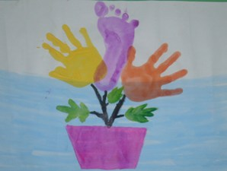

Slide 10



